Slide 1




HOAY
YHTEISOPETTAJA-KOULUTUS
Perusopetus Helsingissä
26.10.2023
Perusopetusjohtaja Outi Salo
Kuvitukset
Lille Santanen

Slide 2

Sisältö:
Kasko ja perusopetuksen palvelukokonaisuus
Strategiassa onnistumiset ja haasteet
Koulutus 2030

Slide 3
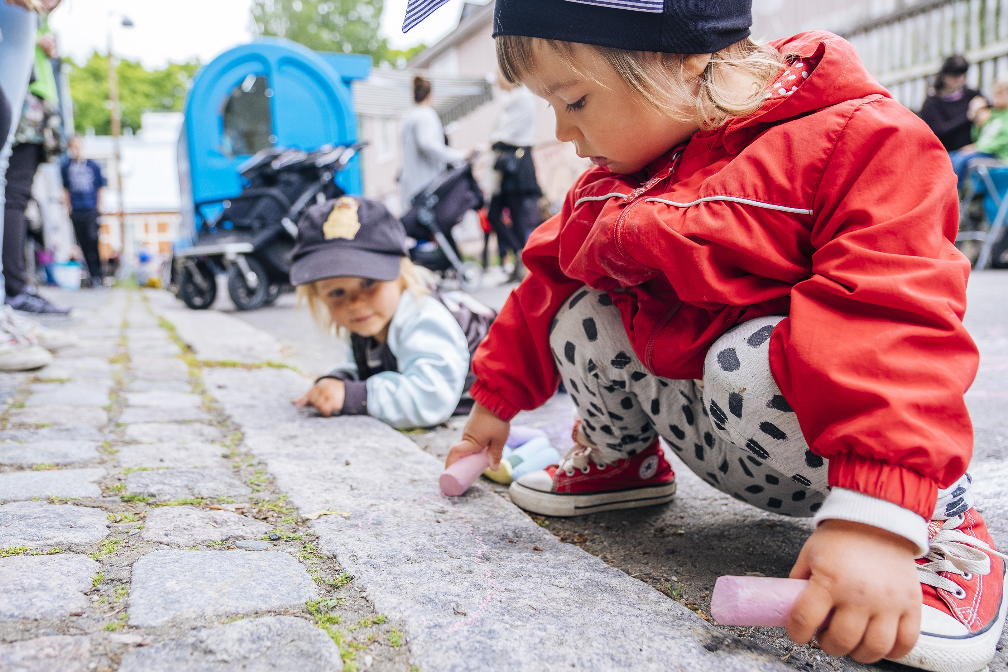
"Helsinki on kasvun paikka, jossa on hyvä kasvaa lapsesta aikuiseksi, kasvattaa osaamistaan sekä kasvattaa kaikkea sitä hyvää, mitä meillä on."
"Helsinki on kaupunki, jossa voi toteuttaa itseään, luoda mahdollisuuksia ja tarttua niihin."

Slide 4
Helsingin kaupungin henkilöstö toimialoittain vuonna 2021
39 255 työntekijää
Keskushallintoon sisältyy myös Korkeasaaren eläintarha, Palvelukeskus Helsinki, Rakentamispalveluliikelaitos (Stara), Taloushallintopalveluliikelaitos (Talpa), Tarkastusvirasto ja työterveysliikelaitos (Työterveys Helsinki).

Slide 5
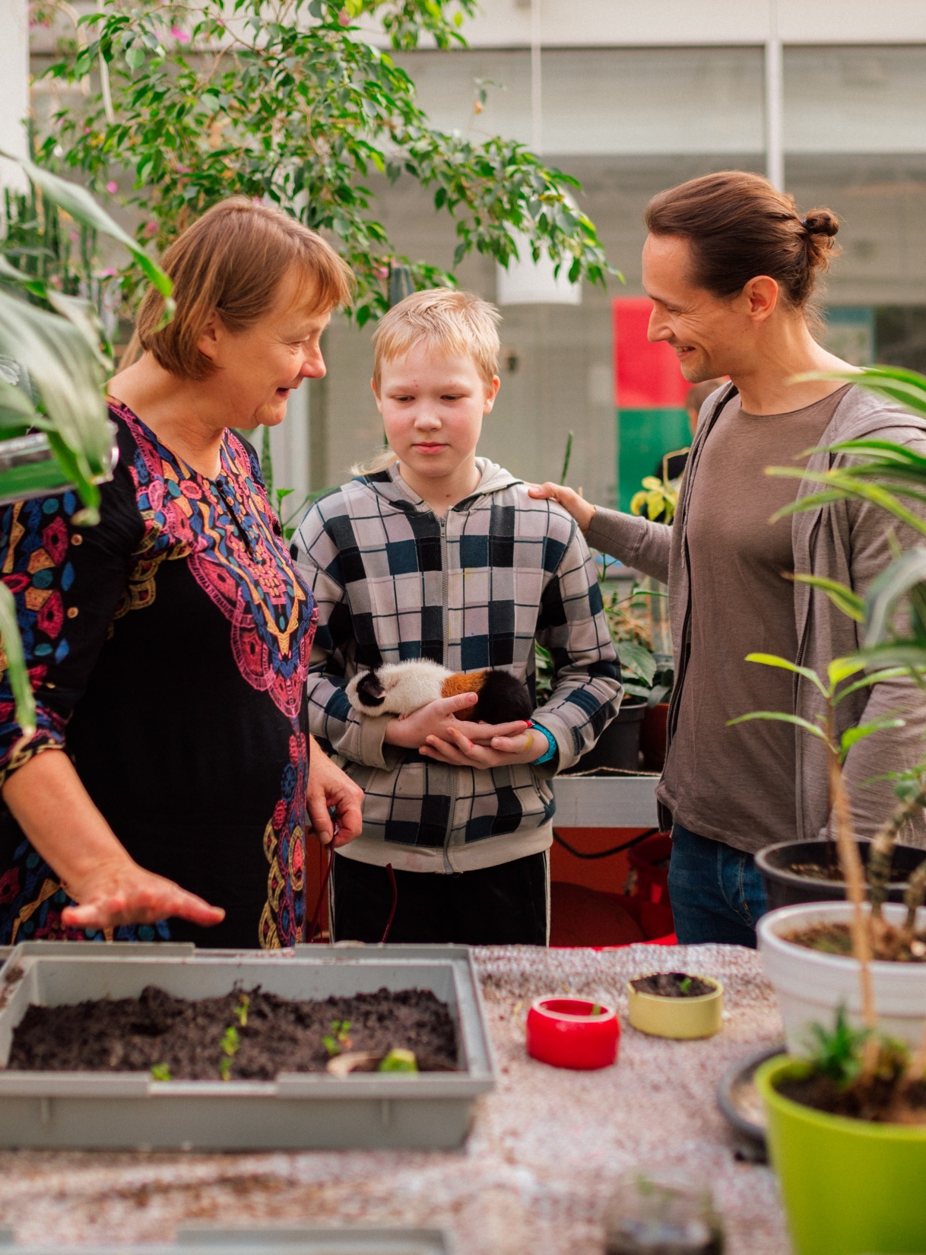
Perusopetus
Palvelukokonaisuuden vastuulla ovat suomenkielinen perusopetus ja muu perusopetuslain mukainen toiminta sekä koululaisten aamu- ja iltapäivätoiminta.
Suomenkielinen perusopetus on jaettu seitsemään alueeseen: itäinen, koillinen, kaakkoinen, pohjoinen, keskinen, läntinen ja eteläinen. Aluetta johtaa aluepäällikkö, joka toimii alueensa rehtoreiden esimiehenä.
Oppilashuollon palvelut jakautuvat kuuteen alueeseen: itäinen, koillinen, kaakkoinen, läntinen-pohjoinen, keskinen ja eteläinen. Alueita johtaa alueyksikön päällikkö, jotka toimivat alueensa psykologien ja kuraattoreiden esimiehenä.
Kaupungilla on 88 suomenkielistä peruskoulua, josta 6 on erityiskoulua.

Slide 6

Onnistumisia
Strategia
Sitouttava kouluyhteisötyö (Sky)
Oppimistulosten seuranta
Kuvitukset
Lille Santanen

Slide 7

Kaupunkistrategia 2021–2025 – Kasvun paikka
Varhaiskasvatus ja koulut ovat kestävästi kasvavan kaupungin kivijalka, sillä edellytykset hyvään elämään luodaan jo varhaisten vuosien aikana. Oppiminen jatkuu koko elämän.

Slide 8


Slide 9

Kaupunkistrategian toteutumisen puolivälitarkastelu.

Slide 10
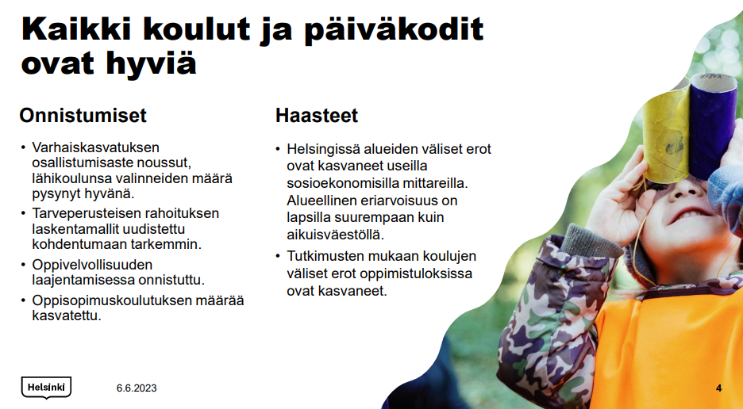

Slide 11
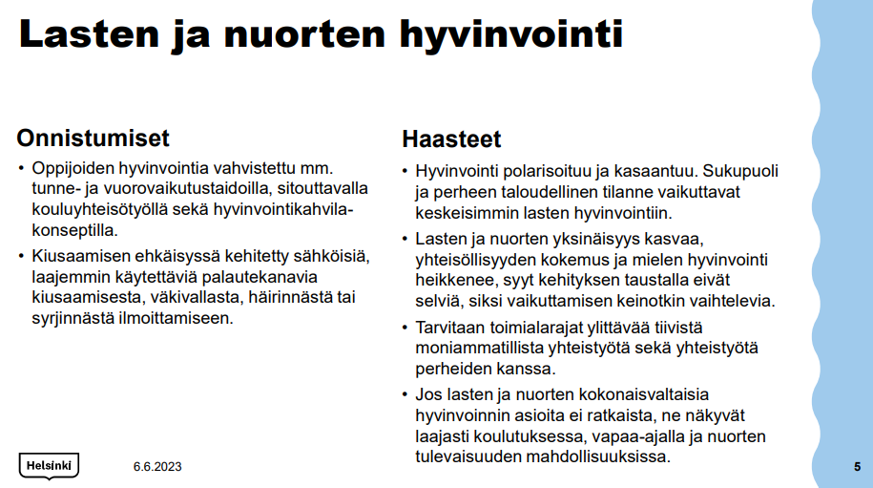

Slide 12
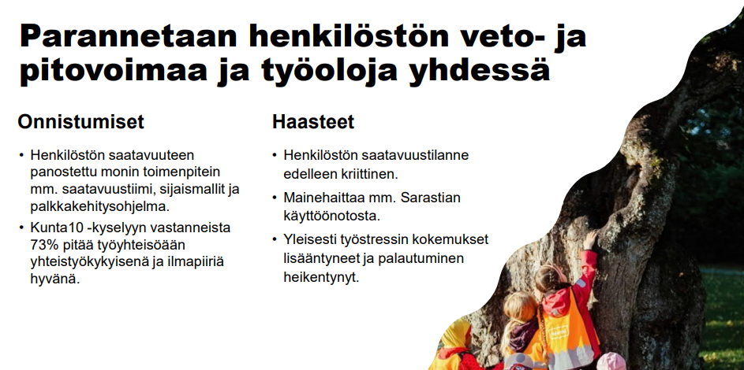

Slide 13
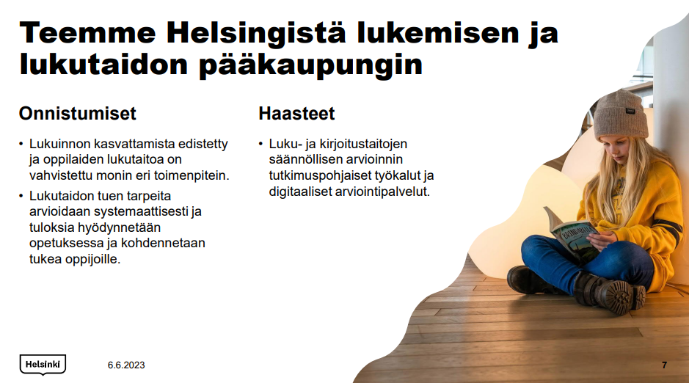

Slide 14
Strategiakauden kaksi seuraavaa vuotta perusopetuksessa
Perusopetuksen strategiatarjotin lv 2023-2025

Slide 15
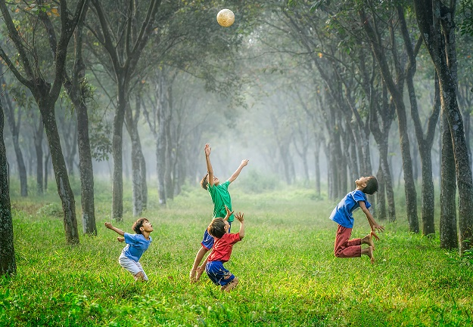
Perusopetuksen strategiatavoitteet 2023-2025
"Innostumme, opimme, osaamme" "Vi
inspireras,vi lär oss, vi kan"
Vetovoimainen lähikoulu
Koulumme rakenteet ja toimintatavat vähentävät sisäistä segregaatiota
Yhteisöllinen koulun toimintakulttuuri
Vahvistamme oppilaiden kouluyhteisöön kiinnittymistä ja läsnäoloa
”Oppijoiden hyvinvointi paranee”
"Barnens och de ungas väl-mående förbättras”
2. Hyvinvointi
4. Teemme Helsingistä lukemisen ja lukutaidon pääkaupungin
3. Parannetaan henkilöstön veto- ja pitovoimaa ja työoloja yhdessä
1. Kaikki koulut ja päiväkodit ovat hyviä
Lasten aktiivinen elämä
Aktiivisuus on osa jokaisen koulumme oppilaan jokaista koulupäivää
Laadukas kasvatus ja opetus
Yhdessä opettaen jokainen lapsi oppii
Lasten kasvatus on kumppanuutta
Lukemisen kulttuurin ja lukutaidon vahvistaminen
Koulussa vahvistamme aktiivisesti lukemisen kulttuuria yhteistyössä kirjastojen kanssa.
Valmentava työote
Kehitämme yhteisöllisyyttä tukevia toimintarakenteita.
Tuemme oman työn johtamista, työhyvinvointia sekä palautumista osaamista kehittämällä
Kielitietoisuus ja monilukutaito
Kehitämme koulumme kielitietoista pedagogiikkaa siten, että kaikessa toiminnassa huomioidaan kielen keskeinen rooli ja merkitys.
”Perusopetuksessa on innostavaa työskennellä”
”Jokainen löytää oman tapansa lukea” ”Alla hittar sitt sätt att läsa"
Kestävä tulevaisuus – Sivistys – Elinikäinen oppiminen

Slide 16
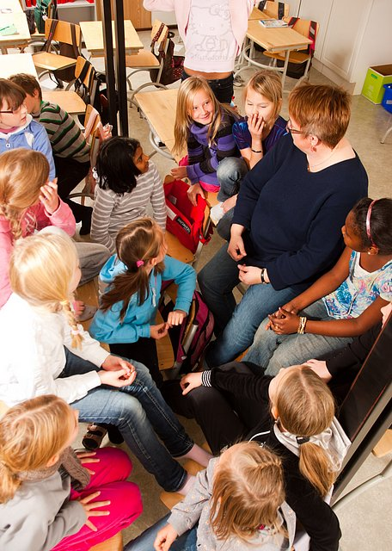
Yhdessä onnistuen
Koulut valitsevat perusopetuksen strategiatarjottimelta lukuvuosittain kaksi strategiatavoitetta, joihin haluavat erityisesti syventyä tunnistamiensa tarpeiden pohjalta. Lisäksi kaikille kouluille yhteinen sitova tavoite.
Jokaiseen strategiatavoitteeseen on nimetty vastuuasiantuntija
Opehuone.fi/Pedagogiikka on koottuna tukimateriaalia jokaisen strategiatavoitteen alle (sivustoa kehitetään edelleen)

Slide 17
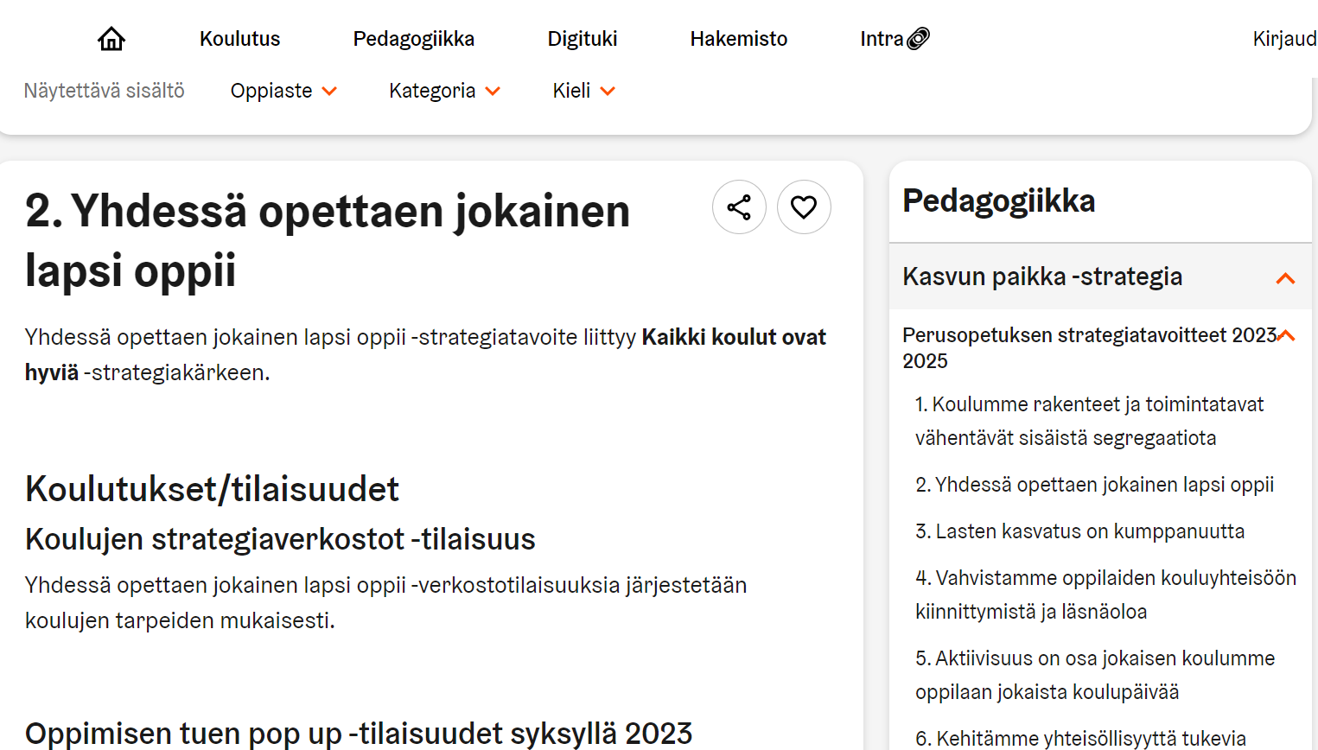
Opehuone

Slide 18
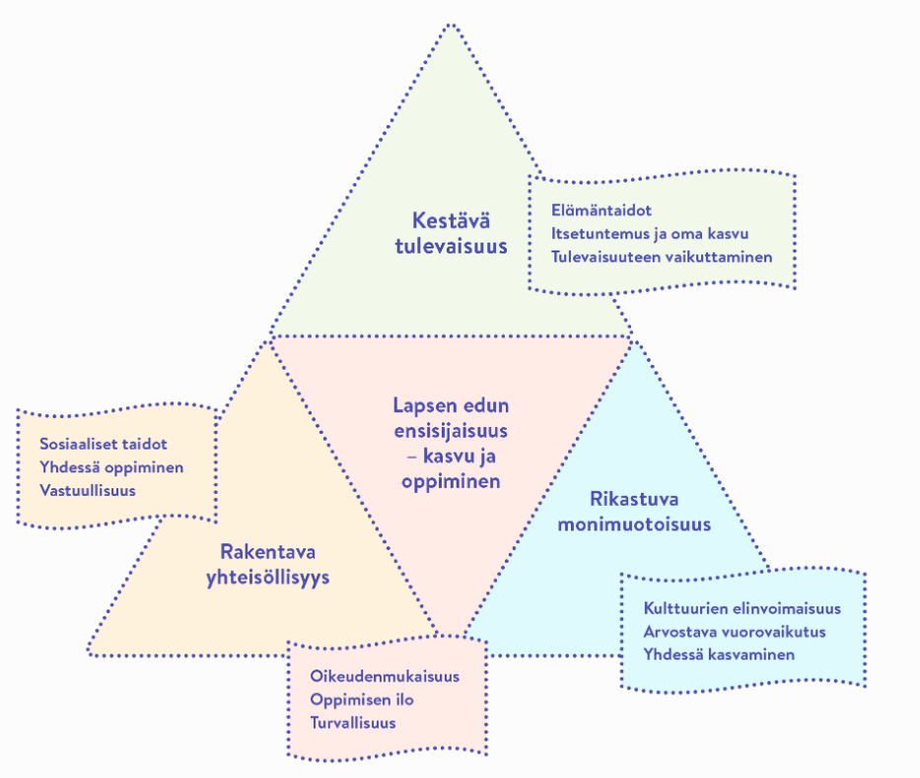
Perusopetuksen arvoperusta (OPS 2016)
Helsingin peruskoulujen yhteinen arvoperusta on lapsen edun ensisijaisuus – kasvu ja oppiminen, kestävä tulevaisuus, rikastuva monimuotoisuus ja rakentava yhteisöllisyys.
Helsingin peruskoulut edistävät toiminnassaan tasa-arvoa, yhdenvertaisuutta ja oikeudenmukaisuutta. Opetus- ja kasvatustyössä noudatetaan inkluusion periaatetta: koulun toiminta on esteetöntä ja se mahdollistaa kaikkien oppilaiden hyvän oppimisen. (vrt. Kaupunkistrategia/ Kaikki koulut ovat hyviä)
Vastuu hyvinvoinnin ja turvallisuuden toteutumisesta kuuluu kaikille kouluyhteisössä. ( vrt. Kaupunkistrategia/ Hyvinvointi)
Koulu edistää strategiatavoitteita toimimalla opetussuunnitelman mukaisesti.

Slide 19
Ajankohtaista
Henkilöstön veto- ja pitovoima
Kuvitukset
Lille Santanen

Slide 20

Henkilöstön saatavuus
Henkilöstön saatavuushaasteet opetusalalla ovat kasvaneet valtakunnallisesti
  Helsingissä saatavuushaasteita etenkin kelpoisten erityisluokanopettajien, erityisopettajien sekä kaksikielisen opetuksen kohdalla
  Opettajien keskimääräinen kelpoisuusaste on meillä kuitenkin korkea
Seuraamme säännöllisesti henkilöstön saatavuustilanteen kehittymistä ja toteutamme suunnitelmallisesti toimenpiteitä henkilöstön saatavuuden turvaamiseksi.
  Uudet rekrytointikäytännöt: mm. sijaisten yhteisrekrytointi, pilotti virkahausta kaksi kertaa vuodessa.
  Rekrytointimarkkinoinnin kehittäminen: työpaikkailmoitukset, näkyvyyden lisääminen eri kanavissa, sosiaalisessa mediassa sekä oppilaitosten kanavissa
  Oppilaitosyhteistyön ja ennakoivan rekrytoinnin edistäminen: suunnitelmallinen yhteistyö ja messuesittelyt
  Palkka ja palkitseminen: mm. alueellinen yhdenvertaisuuslisä, rekrytoinnin kannustinpalkkiot, onnistumiseen kytkeytyvä kertapalkitseminen
Pitovoiman kehittäminen on tärkeää, luo myös vetovoimaa
  Opettajien vertaismentorointi ja työnohjaus, osaamisen kehittäminen (mm. keskitetyt vesot)
  Koulujen strategiatyö, pito- ja vetovoiman tavoitteet: Osaamisen, johtamisen, työtä tukevien rakenteiden ja yhteisöllisyyden kehittäminen

Slide 21
Ajankohtaista
Talous
Kuvitukset
Lille Santanen

Slide 22
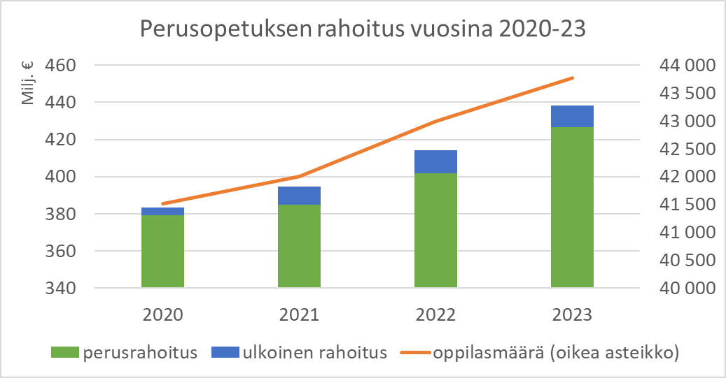

Ajankohtaista, talous
Vuoden 2023 lukuihin sisältyvät vertailtavuuden takia myös oppilashuolto sekä kehva-lomahoito, vaikkakin niiden rahoitus on siirtynyt Sotepen puolelle 1.1.2023
Oppilasmäärät laskentapäiviltä 20.9.

Slide 23
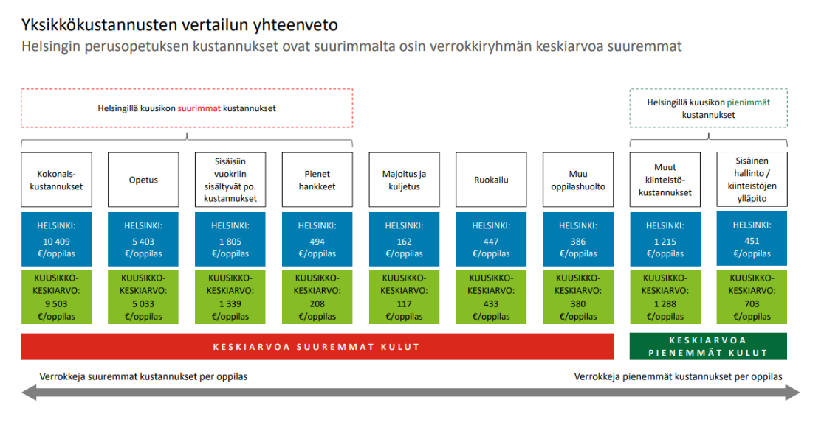
Ajankohtaista, talous: tuottavuusselvitys ja kuusikkokuntien vertailu

Slide 24
Suurimpia haasteita
Koronasta palautuminen kouluterveyskyselyn perusteella
Lasten ja nuorten pahoinvointi
Segregaatio
Kuvitukset
Lille Santanen

Slide 25
Koronasta palautuminen kouluterveystutkimuksen perusteella
  Tyytyväisyys elämään, harrastukset ja vapaa-aika
  Suurin osa on tyytyväisiä elämään. Aiempaa useammalla 4.- ja 5.-luokkalaisella on jokin viikoittai-nen harrastus. Runsas joka kymmenes nuori kokee, että heidän osallisuutensa on erittäin heikko.
  Koettu terveys, elintavat ja riippuvuudet
  Suuri osa kokee terveytensä hyväksi. Aiempaa useampi liikkuu vähintään tunnin ajan päivässä. Arjen unirytmi on osin palautunut edelliskertaa paremmalle tasolle. Silti melkein puolet nuorista kokee väsymystä päivittäin.
  Mielen hyvinvointi, sosiaaliset suhteet ja turvallinen kasvuympäristö
  Yksinäisyyden yleistyminen on pysähtynyt, mutta se on silti yleisempää kuin vuonna 2019 tai sitä ennen. Helsinkiläiset perusopetuksen oppijat kokevat yhteistyö- tai empatiataidot paremmaksi kuin koko maassa keskimäärin. Koetut mielen hyvinvoinnin haasteet ovat pysyneet aiempaa yleisempinä varsinkin tytöillä.
  Aiempaa useampi on kokenut syrjintää tai fyysistä uhkaa. Edelleen yli puolet nuorista tytöistä kokee häirintää. Varsinkin julkisessa tilassa koettu häirintä on yleisempää Helsingissä kuin koko maassa keskimäärin.

Slide 26
  Koulunkäynti ja kouluympäristö
  Kokemus olevansa tärkeä osa koulu- tai luokkayhteisöä on parantunut. Silti runsas kymmenes oppijoista 8. ja 9. luokalla kokee, ettei ole tärkeä osa koulu- ja luokkayhteisöä.
Koulu-uupumuksen pitkään jatkunut yleistyvä trendi on taittunut 8. ja 9. luokalla. Päinvastaisesti 4. ja 5. luokan kokemus koulu-uupumuksesta on yleisempää kuin vuonna 2021.
Koetut osallistumis- tai vaikutusmahdollisuudet koulussa ovat parantuneet.
Valtaosa oppijoista kokee saavansa tukea ja apua tarvittaessa hyvinvointiin, koulunkäyntiin ja oppimiseen koulun aikuisilta.
Vaikka koulun ja luokan ilmapiiriin ja viihtyvyyteen liittyvät ilmiöt ovat edelliskertaa jonkin verran heikompia, silti nykyiset osuudet ovat pääsääntöisesti parempia kuin vuosina 2017 ja 2019.
  Koetut osallistumis- tai vaikutusmahdollisuudet koulussa ovat parantuneet. Koulu-uupumuksen pitkään jatkunut yleistyvä trendi on taittunut toisella asteella ja 8. ja 9. luokalla. Päinvastaisesti 4. ja 5. luokan kokemus koulu-uupumuksesta on yleisempää kuin vuonna 2021.
    Yksinäisyyden yleistyminen on pysähtynyt, mutta se on silti yleisempää kuin vuonna 2019 tai sitä ennen.
    Lähde: https://www.julkari.fi/bitstream/handle/10024/147270/Lasten%20ja%20nuorten%20hyvinvointi%20Kouluterveyskysely%202023%20Tilastoraportti%2048_2023.pdf?sequence=1&isAllowed=y

Slide 27
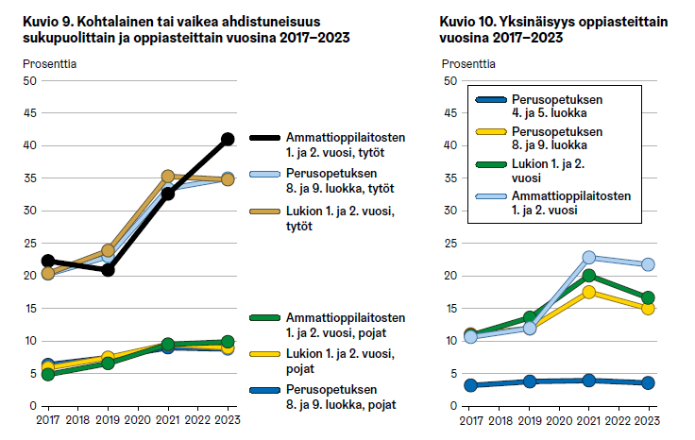
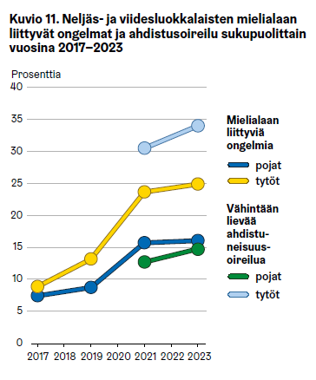

Slide 28
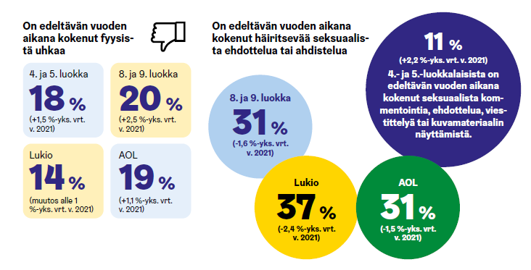
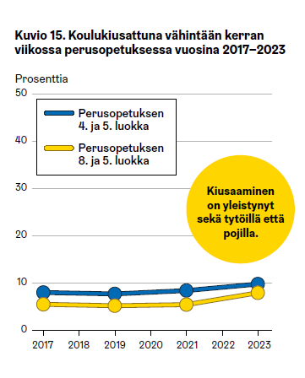
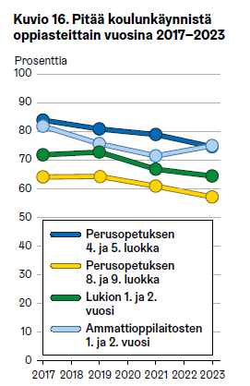
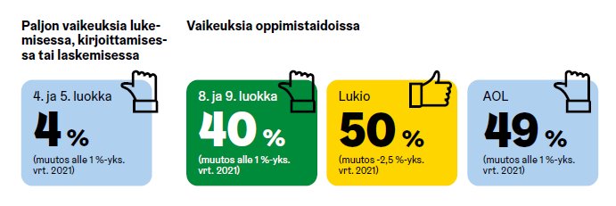

Slide 29

Päihteiden käyttö
Kiusaaminen
Nuorisorikollisuus
Jengiytyminen
Mielenterveyden ongelmat
Radikalisoituminen
Myönteinen koulukulttuuri
Turvallisuus, Yhteisöllisyys, TVV-taidot
Ryhmäytyminen
Perustarpeiden tyydyttymättömyys:
Turvallisuuden tunne
Yhteenkuuluvuus
Välittäminen
Autonomia
Merkityksellisyys
Juurisyyt
Lähde: Benjamin ym. 2022 Nuorten elämänkulun
haasteita ja vastoinkäymisiä - resilienssi

Slide 30
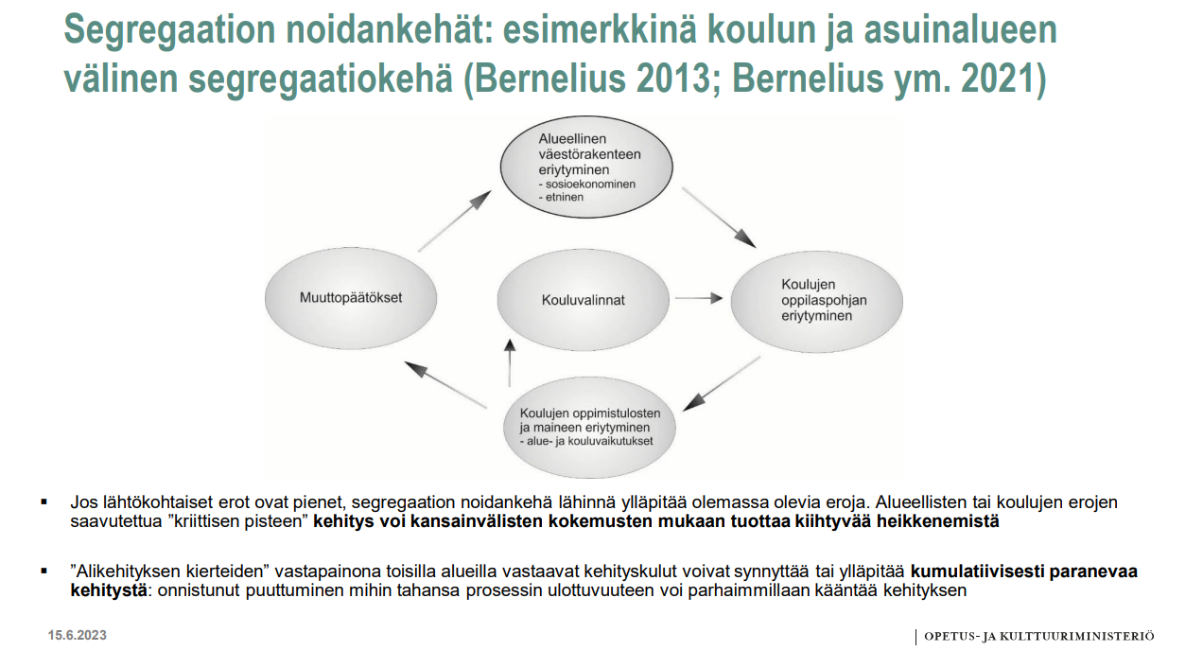

Slide 31
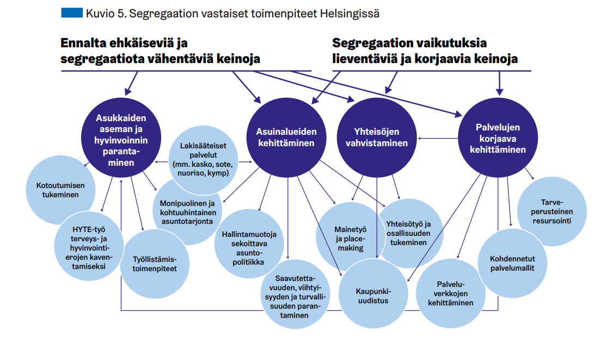

Slide 32
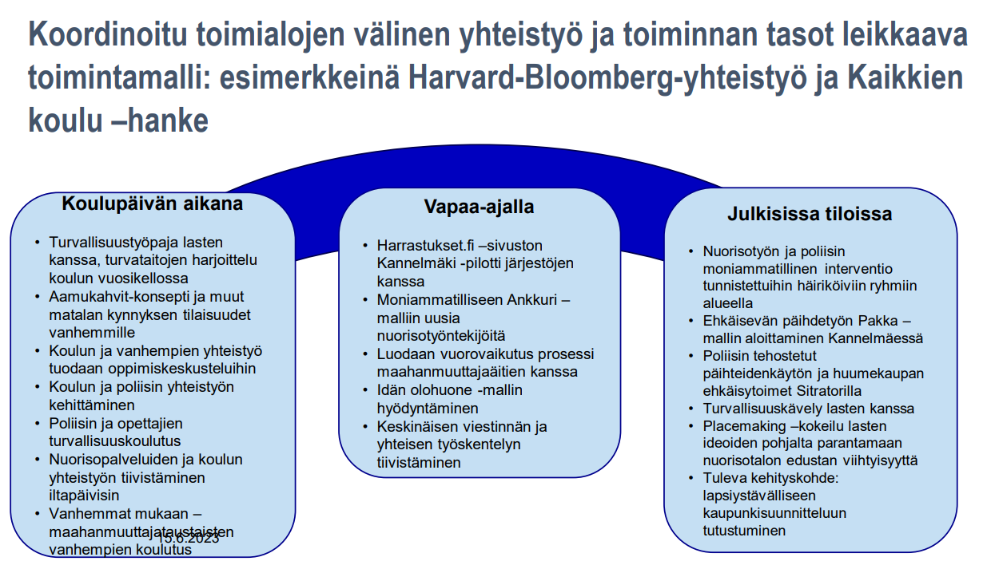

Slide 33
Koulutussegregaatioon vaikuttavat tekijät
Kasko:
Koulutuksen laatu
Pedagogiikan kehitys
Sosioemotionaaliset taidot
Hyvinvointi
Koulujen laatu ja resurssit
Koulujen oppimistulokset ja oppilaiden hyvinvointi
Naapurusto-jen kehitys
Koulujen sosioekonominen ja etninen rakenne
Kasko:
Henkilöstön saatavuus, pysyvyys ja osaaminen
Päiväkotien ja koulujen resursointi
Koulutus 2030 vastaa segregaation ehkäisyssä etenkin koulutuksen laadun, pedagogiikan, yhteisöllisyyden ja johtajuuden kehitykseen.
Kasko:
Palveluverkkotyö
Päiväkotien ja koulujen mainetyö
Kasko:
Kodin ja koulun yhteistyö
Osallisuus ja yhteisöllisyys
Turvallinen toimintaympäristö
Kuvion pohja: Venla Bernelius

Slide 34
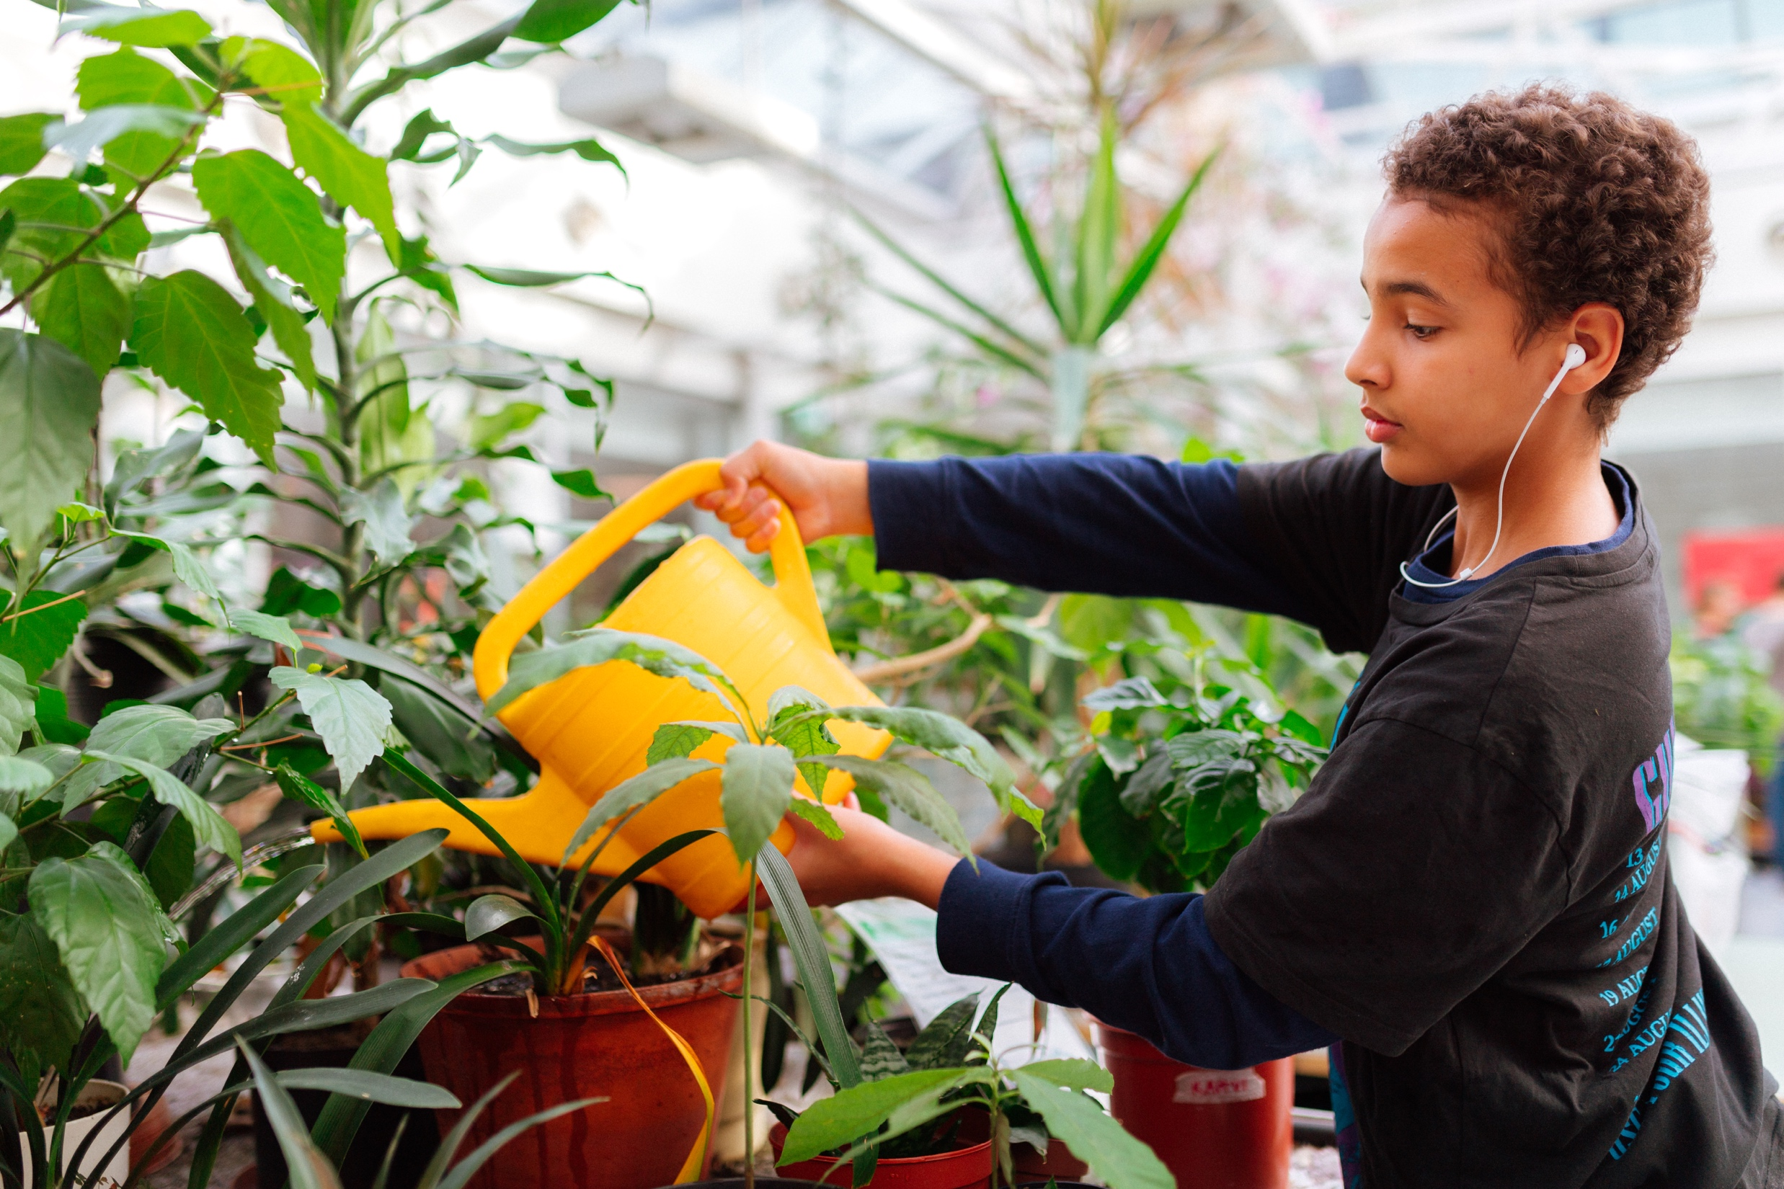
Kasvun paikka –strategia ja Koulutus 2030
Kaupunkistrategian 2021–2025 mukaisesti Koulutus
2030 tulee kulkemaan yli valtuustokausien osana
strategiaa, talousarviota, toimintasuunnitelmia ja
yleistä kehittämistä.

Slide 35
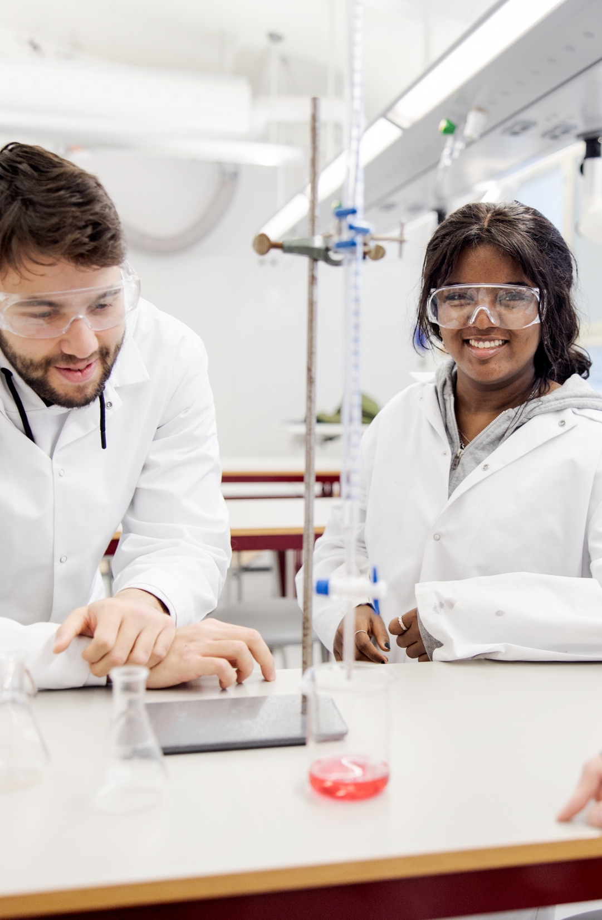



Katsotaan kauas
– tehdään lähellä
Kasvatus ja koulutus rakentaa tulevaisuuden hyvinvoivaa yhteiskuntaa. Katsomme tulevaan avoimin ja rohkein mielin antaen aikaa kasvulle ja kehitykselle.
Koulutus 2030, Helsinki oppii – Tulevaisuuden taidot, kiteyttää näkemyksemme halutusta tulevaisuudesta. Vahvistamme helsinkiläisten hyvinvointia, jonka mahdollistaa oppimisen ilo. Rakennamme opinpolkua, joka on yhteisöllinen, turvallinen ja tarjoaa kaikille yhdenvertaiset mahdollisuudet.
Ennakoimme oppijoiden tarpeita ja työelämän muutoksia koulutusasteiden välistä yhteistyötä kehittämällä.
Nostamme nuorten koulutustasoa, sillä se ehkäisee
nuorten syrjäytymisen riskiä, vahvistaa kokemusta
osana yhteiskuntaa olemisesta ja
vahvistaa tulevaisuuden Helsinkiä.

Slide 36
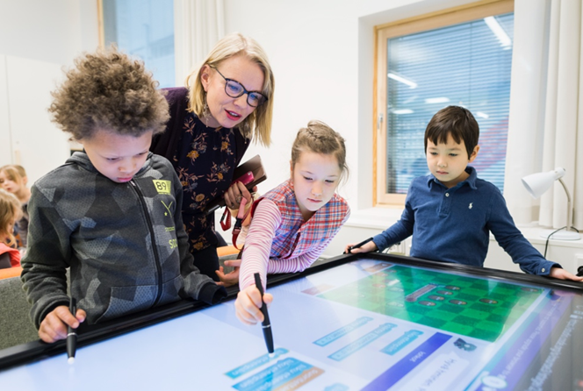

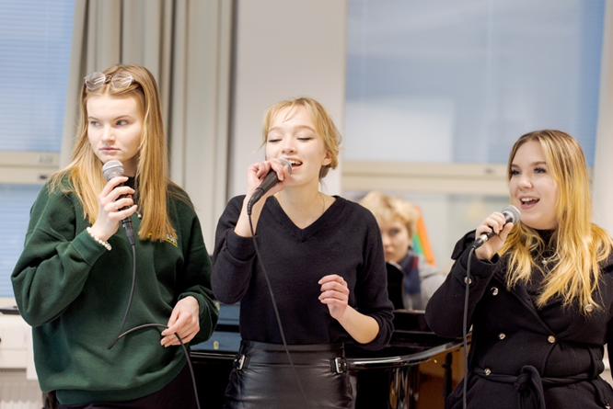
Prosessista
Tehty yhteistyössä 1 000 työntekijän sekä miltei 4 000 oppijan ja huoltajan kanssa
Helsinki oppii – Tulevaisuuden taidot
  Lautakuntakäsittely 14.11.
  Julkistamistilaisuus tammi-helmikuun vaihteessa 2024

Slide 37
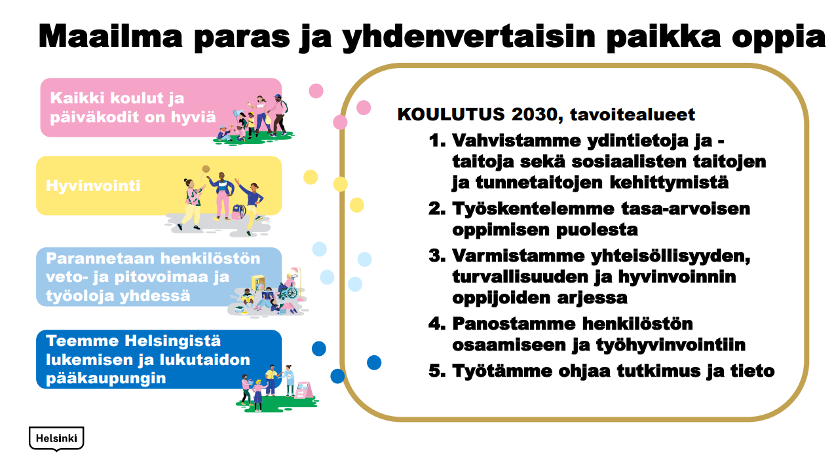

Slide 38
